Slide 1
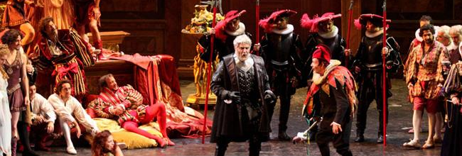
L’opera: Rigoletto
Francesco Gagliardi

Slide 2

Cos'è l'Opera nel contesto storico del Rigoletto?
Nel XIX secolo, l'opera era una forma d'arte centrale nella cultura europea, combinando musica e teatro per raccontare storie intense e drammatiche, rappresentate nei principali teatri.
Durante il periodo del Romanticismo, l'opera affrontava temi profondi come emozioni, passioni e conflitti umani, rispecchiando le inquietudini e i cambiamenti sociali dell'epoca.
"Rigoletto", rappresentato nel 1851, rifletteva il gusto per le storie drammatiche e complesse, con personaggi profondamente umani e una musica innovativa, segnando una svolta nella carriera di Giuseppe Verdi e nel panorama operistico europeo.
Il successo di "Rigoletto" si inserisce nel contesto di una crescente attenzione al teatro musicale come mezzo per esplorare temi universali e suscitare emozioni intense.

Slide 3
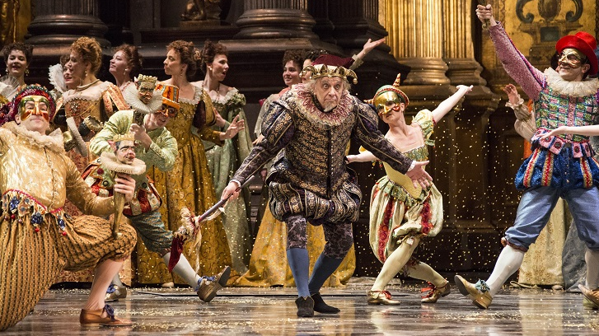
Personaggi Principali del Rigoletto
Rigoletto: Il protagonista, un giullare di corte cinico e amareggiato, che ama profondamente la figlia Gilda.
Gilda: Figlia di Rigoletto, giovane e innocente, il cui amore per il Duca la conduce a un tragico sacrificio.
Il Duca di Mantova: Un nobile libertino e seduttore, responsabile del dolore di Rigoletto e Gilda.
Sparafucile: Un sicario spietato, che gioca un ruolo cruciale nella vendetta di Rigoletto.
Maddalena: La sorella di Sparafucile, una donna astuta ma compassionevole.
Monterone: Un conte maledetto, la cui vendetta spinge avanti la trama.

Slide 4
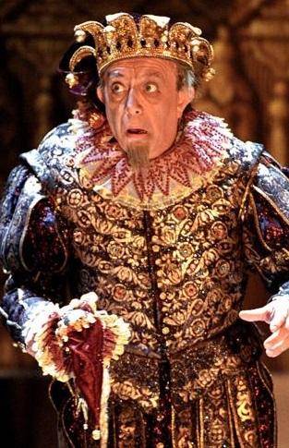
Rigoletto
Rigoletto è il protagonista dell'opera, un giullare di corte che vive un profondo conflitto interiore. Esternamente è cinico e sarcastico, usa la sua lingua tagliente per sopravvivere nella corrotta corte del Duca di Mantova. Internamente è un uomo amareggiato, segnato dalla solitudine e dal senso di impotenza. Il suo unico punto di luce è la figlia Gilda, che ama in modo protettivo e ossessivo. Questo amore, però, lo rende vulnerabile e lo spinge a compiere scelte drammatiche e spesso autodistruttive. Il suo desiderio di vendetta contro il Duca, combinato con la maledizione di Monterone, guida l'intera trama verso un epilogo tragico.

Slide 5
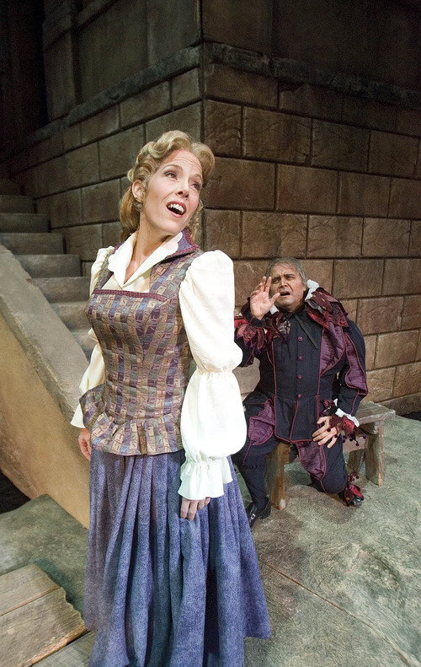
Gilda
Gilda è la figlia di Rigoletto, una giovane donna cresciuta in isolamento per volere del padre, che cerca di proteggerla dalle corruzioni del mondo esterno. Questo isolamento, però, la rende ingenua e vulnerabile. La sua purezza è evidente nel suo innamoramento per il Duca di Mantova, che vede come un uomo gentile e amorevole, ignara della sua natura libertina. Gilda rappresenta il sacrificio e l'amore incondizionato: alla fine, è disposta a dare la sua vita per salvare l'uomo che ama, nonostante il suo tradimento. La sua tragica fine simboleggia l'innocenza distrutta dalle forze oscure della vendetta e della depravazione.

Slide 6
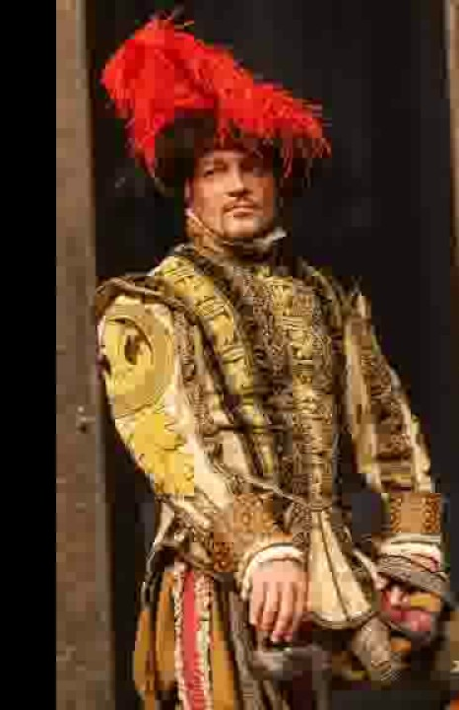
Il Duca di Mantova
Il Duca di Mantova è un personaggio che incarna la superficialità e l'irresponsabilità del potere. È un uomo affascinante, carismatico e amante del piacere, ma anche profondamente egoista. La sua aria "La donna è mobile" riflette il suo atteggiamento verso le donne: le considera come oggetti da conquistare e abbandonare. Nonostante sia la principale causa del dolore di Rigoletto e Gilda, il Duca sembra immune alle conseguenze delle sue azioni, continuando a vivere nel lusso e nell'indifferenza. Rappresenta la corruzione morale e la mancanza di responsabilità che caratterizzano la corte.

Slide 7
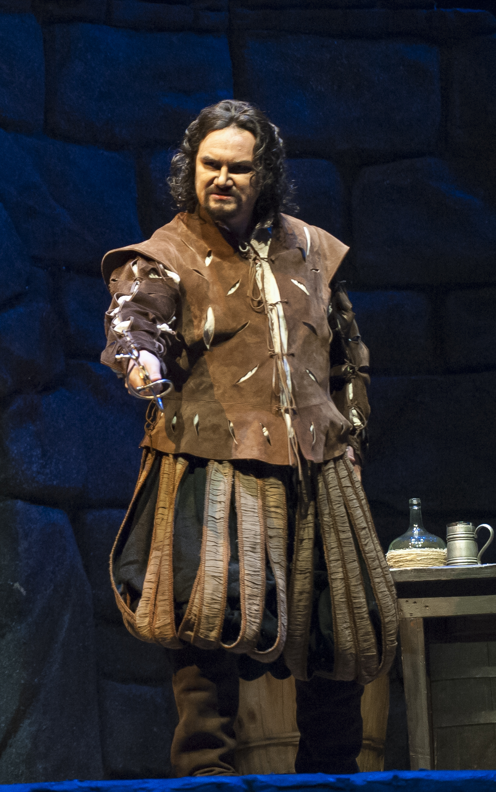
Sparafucile
Sparafucile è un sicario spietato, freddo e calcolatore. Rappresenta la parte più oscura e brutale della società, quella pronta a commettere crimini per denaro. Sebbene sia un uomo senza scrupoli, Sparafucile è anche pragmatico e fedele ai patti, caratteristiche che lo rendono un personaggio complesso. La sua interazione con Rigoletto è cruciale per lo sviluppo della trama, poiché è lui che esegue il piano di vendetta contro il Duca, anche se con esiti tragicamente inaspettati. Sparafucile è il simbolo della giustizia corrotta e del destino che sfugge al controllo umano.

Slide 8
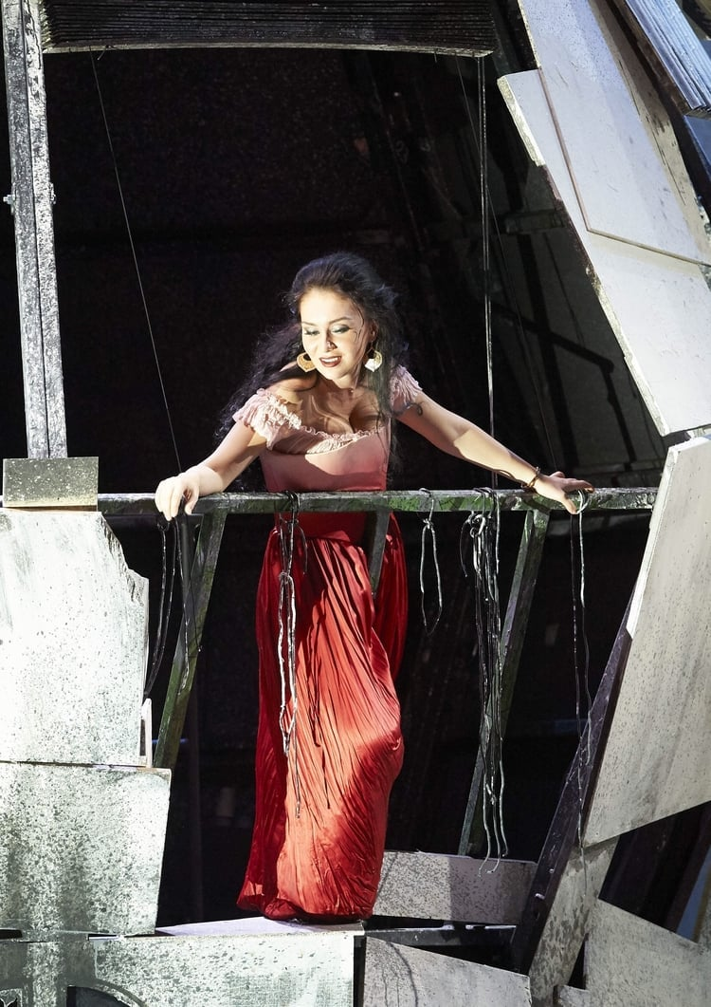
Maddalena
Maddalena è la sorella di Sparafucile, una donna intelligente e astuta che usa il suo fascino per ottenere ciò che vuole. Sebbene complice del fratello, Maddalena mostra un lato più umano, soprattutto nella scena finale, dove prova pietà per il Duca e cerca di convincere Sparafucile a risparmiarlo. Questo suo intervento complica ulteriormente il piano di Rigoletto, portando al tragico errore di identità. Maddalena è un personaggio secondario ma significativo, che introduce una sfumatura di compassione in un'opera dominata da vendetta e tragedia.

Slide 9
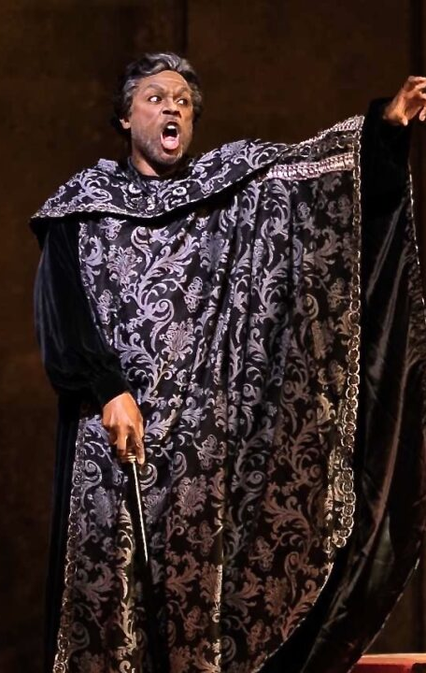
Monterone
Monterone è un conte che appare brevemente nell'opera, ma il suo ruolo è fondamentale. Dopo aver subito l'umiliazione pubblica del Duca e di Rigoletto, maledice quest'ultimo, invocando la giustizia divina. La sua maledizione diventa il motore simbolico dell'intera opera, influenzando profondamente le azioni di Rigoletto. Monterone rappresenta il tema del destino ineluttabile e della punizione per i peccati. Anche se la sua presenza sul palco è limitata, il peso morale del suo personaggio si estende a tutta la trama, conferendo un senso di inevitabilità agli eventi tragici.

Slide 10
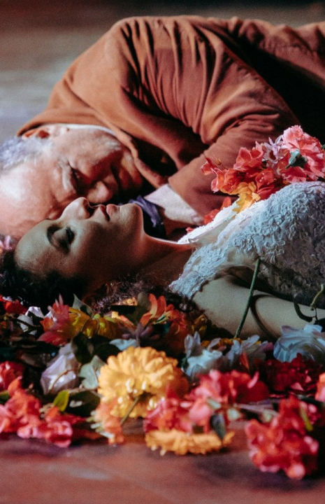
Il mio momento preferito …
Il momento che mi ha colpito di più in Rigoletto è quando Gilda, ferita mortalmente, torna dal padre e dice: “In cielo, vicino alla madre, pregherò per te.” Questa frase mi ha davvero emozionato perché mostra tutto il suo amore per il padre, nonostante la sofferenza. Il sacrificio di Gilda mi ha fatto capire quanto il suo amore sia puro e forte. Anche Rigoletto in quel momento si rende conto di quanto la vendetta lo abbia portato a distruggere tutto ciò che aveva di più caro. La musica triste e intensa di questa scena rende tutto ancora più commovente e indimenticabile.
Fine

